Slide 1
Lenguajes de programación go / rust
SAMUEL CESAR SANTANA (Coordinador)
CARLOS ALBERTO EVANGELISTA CURI
JONATAN MORENO LAZARO
MARIA BENAVIDES BOLAÑOS
GRADO SISTEMAS DE INFORMACIÓN Practica 5 Desarrollo de Tecnologías Emergentes

Slide 2
prototipos a implementar
A. Código simple para diferenciar la sintaxis (ambos)
* hola mundo
B. Menú funcional de calculadora (ambos)
*suma ,*resta, *multiplicación, *división.

Slide 3
Requisitos funcionales
REQ. | DESCRIPCIÓN
RF01 | Se genera un código que sacara por pantalla Un texto “Hola Mundo”
RF02 | Se creará una calculadora con las funcionalidades de suma, resta, multiplicación y división usando 2 argumentos
RF03 | Se mostrará con rasgos visibles cuando se ejecute código en Go o Rust a través de la consola del sistema
RF04 | La aplicación utilizara los métodos correspondientes que serán mostrados por pantalla (Menú) para ser elegidos, hasta que compile exitosamente.
RF05 | Los datos Generados serán en tiempo Real
RF06 | Códigos fáciles de comparar, usar y practicar
RF07 | Podrá operar con números de más de 9 dígitos

Slide 4
Otros requisitos
REQ. | DESCRIPCIÓN
 | REQUISITOS HW
RNF01 | Será necesaria Conectividad Ethernet.
RNF02 | Conexión constante a la corriente.
RNF03 | 256MB RAM mínima requerida para el dispositivo sobre el que se instala la app
 | REQUISITOS SW
RNF04 | El lenguaje de programación debe de ser Go y Rust
RNF05 | Funcionará al menos sobre los siguientes sistemas operativos: Windows 8 Android
RNF06 | La información mostrada no requiere de ningún coste ni de aplicaciones externas ya que son propias del equipo donde se ejecute
 | REQUISITOS DE RENDIMIENTO
RNF07 | La información se debe mostrar en menos de 30 segundos
RNF08 | Los usuarios deben ser capaces de aprender a utilizar el programa en 3 minutos

Slide 5
Criterios de comparación en la implementación
Horas empleadas en el desarrollo del sistema: Numérico (horas).
Velocidad de ejecución de Código: Ejecución tiempo de desarrollo (horas).
Documentación: golang https://golang.org/doc/ y rust. https://goyox86.github.io/elpr/README.html. (euros económico).
Coste del entorno de desarrollo: Software distribuido y desarrollado libremente, licencias gratuitas(euros económico) .
Líneas de Código: líneas generadas por los códigos. (numérico).
Tiempo de instalación del Programa. Descarga e Instalación. (numérico min/horas).
Tiempo de Aprendizaje: horas para la investigación y pruebas en el entorno de desarrollo (numérico/minutos)

Slide 6
Criterios de comparación en la implementación
VIII. Calidad del sistema: comparación de todos los aspectos de cada aplicación (intervalo 1-10).
IX . Tiempo de arranque de tecnologías: Tiempo conecta a la aplicación, se ejecuta el código y finalmente da resultados (numérico).

Slide 7
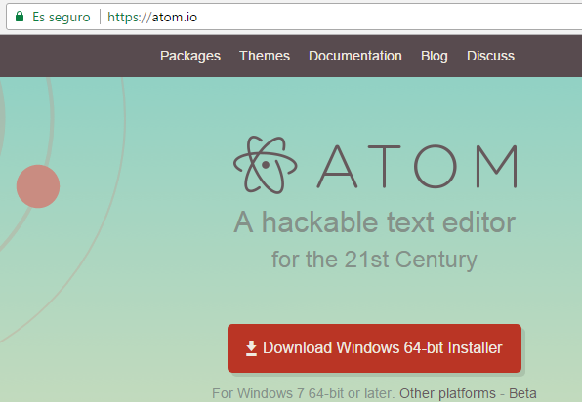


4.4 Documentación de instalación go
https:// atom.io, carpeta por defecto, elegir GO ya que Atom programa en diferentes lenguajes y acceso directo

Slide 8
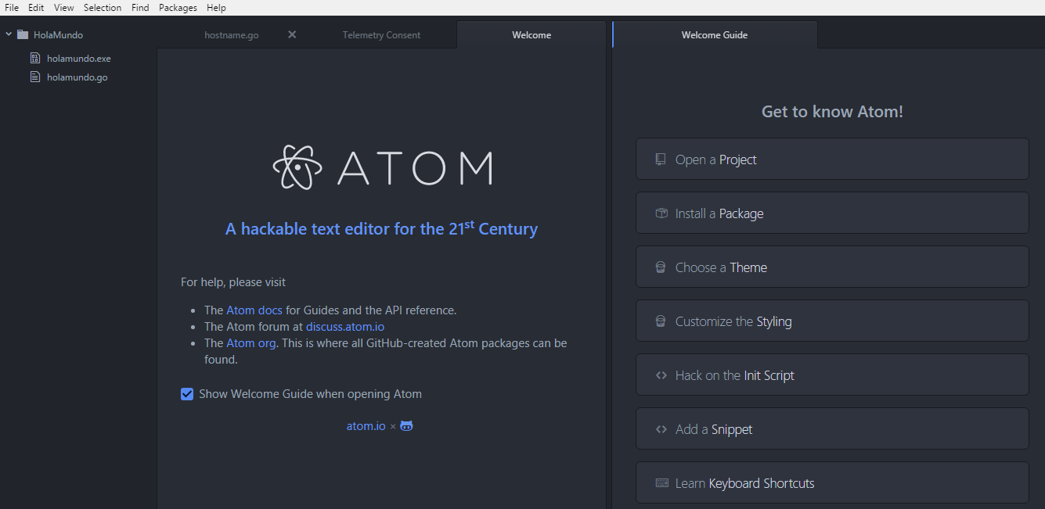
PANTALLA INICION GO

Slide 9
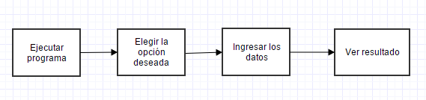
4.1Proyecto de implementación de un prototipo del sistema utilizando la tecnología A (Go)
4.1 Documentación de diseño
Nuestro prototipo “principal” es una calculadora que puede resolver las 4 operaciones básicas (suma, resta, multiplicación y división), que tiene las siguientes iteraciones.

Slide 10
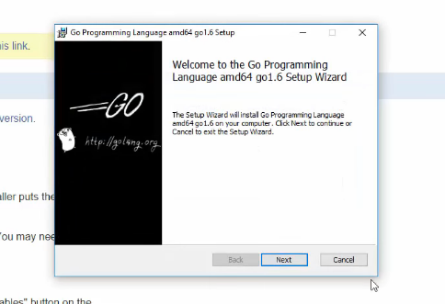
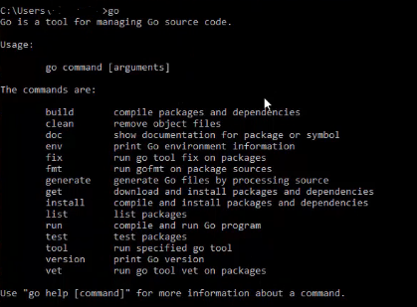
4.2 Documentación de construcción
Una vez instalado podemos ver los comandos que disponemos en Go

Slide 11



4.3 Documentación de pruebas
Al principio, cuando estábamos probando la sintaxis de Go, tuvimos múltiples errores debido al poco conocimiento acerca de este lenguaje de programación
Una vez hecho el programa, pasamos a probar si puede realizar los 4 operaciones básicas y ver qué pasa si, no elegimos ninguna opción que nos muestra nuestro menú de calculadora.

Slide 12
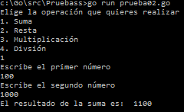
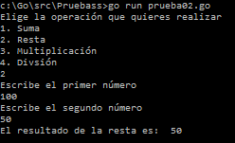
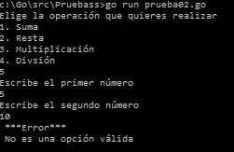
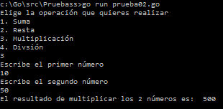
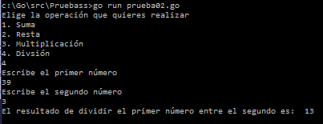
SUMA
RESTA
EJEMPLO DE ERROR:
MULTIPLICACION
DIVISION

Slide 13
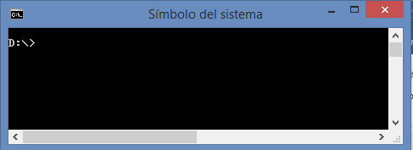
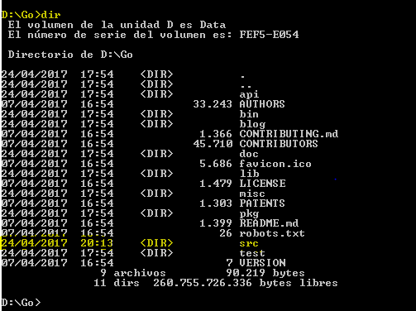
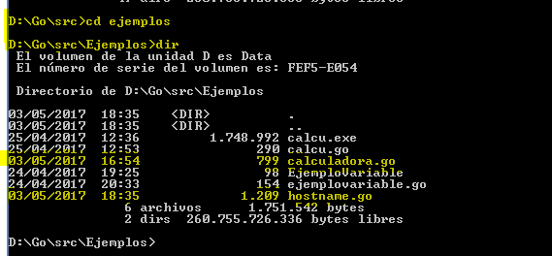
4.5 MANUAL DE USUARIO
1-Desde la pantalla de Símbolo del sistema CMD
2-Tiempo de navegación (requerimientos de software RFN04)
Navegar por todas las carpetas hasta finalmente estar en la carpeta que guarda los códigos
GO/src/ejemplos

Slide 14
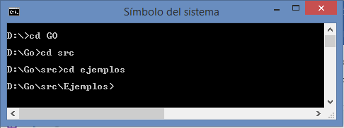
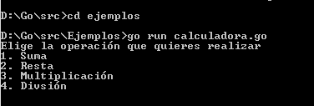
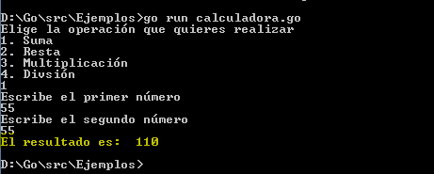
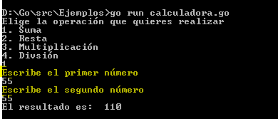
EL USUARIO VISUALIZA LA APLICACIÓN Y PODRA OPERAR
Introducir los dos argumentos
(Aquí se comprueba uno de los requerimientos funcionales RF02)
Respuesta del programa rápida y sin retraso RFN07
Fácil aprendizaje RFN08

Slide 15
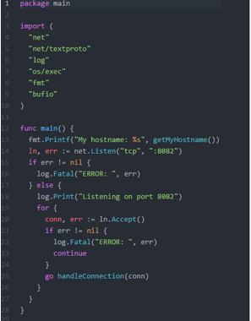
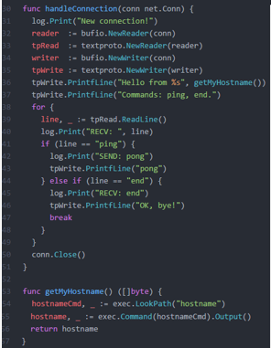

ANEXO: otro más complejo que vamos a mostrar a continuación:
Menos de sesenta líneas y donde mostramos el hostname, fecha y hora y probar más cosas:
Aquí vemos cómo funciona el programa:

Slide 16
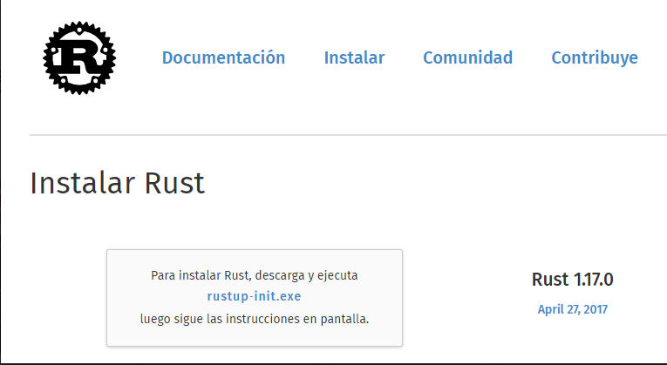
5. Proyecto de implementación de un prototipo del sistema utilizando la tecnología B (Rust)
https://www.rust-lang.org/es-ES/install.html

Slide 17
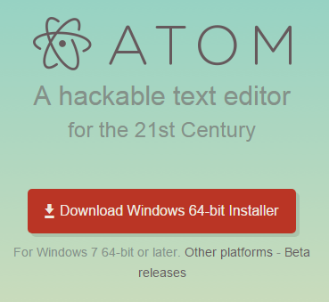
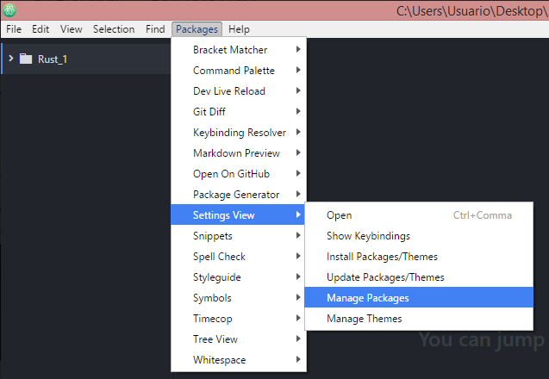
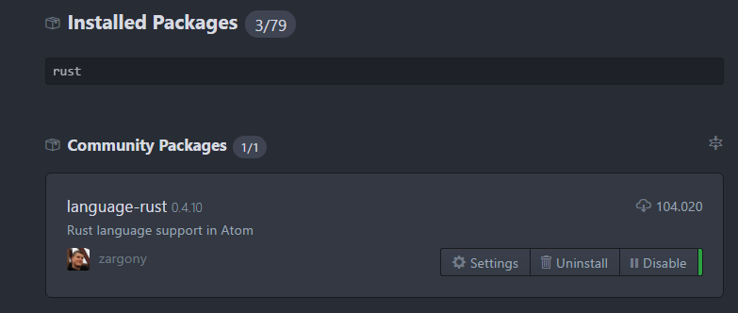
https://atom.io/

Slide 18
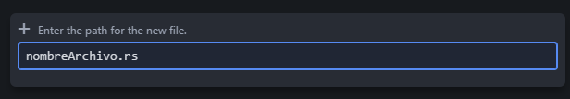
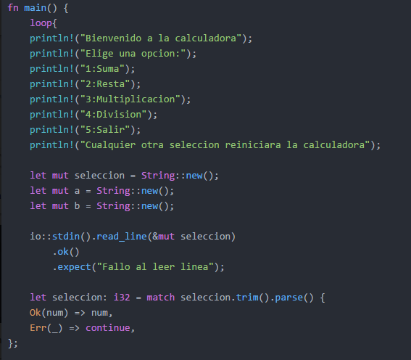
Ahora hemos de preparar el lugar donde vamos a guardar todos los archivos generados por y para Rust (El creado por Atom, el ejecutable creado por Rust, etc)
Lo mas importante cuando creemos el nuevo fichero es acabarlo con .rs que es la extensión del lenguaje Rust
CALCULADORA

Slide 19
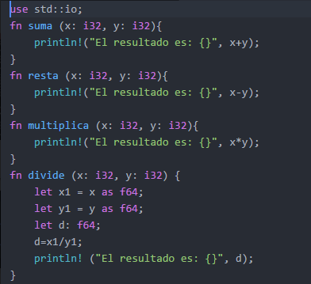
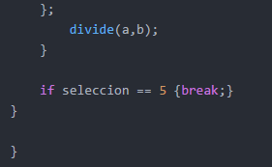
Si llega al final del código hace una llamada a la función, pasando como argumentos los valores introducidos por el teclado
La ultima opcion (If seleccion == 5 {break;}) permite salir del bucle loop y con eso dar por finalizado el programa
Como se ha comentado antes, si en algún momento se mete un tipo de dato erroneo, el programa se reiniciara de forma automática, solo terminando cuando se introduzca la opción correcta ("5")

Slide 20
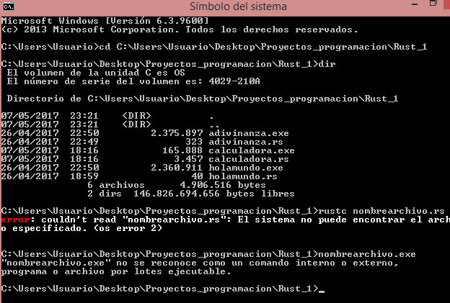
pruebas
Como se ha comentado antes, si en algún momento se mete un tipo de dato erróneo, el programa se reiniciara de forma automática, solo terminando cuando se introduzca la opción correcta ("5")

Slide 21
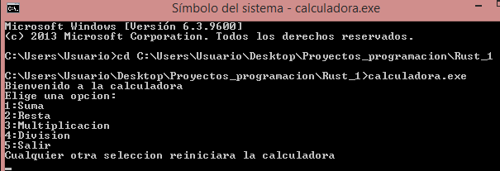
Si todo va bien y el código no genera ningún fallo no pasara nada en apariencia
Si repetimos el comando dir podremos ver que e ha ejecutado un archivo con extensión .exe
Ahora metemos el nombre del archivo y su extension .exe y comenzara la ejecución de nuestro programa

Slide 22
6. Comparación de las dos implementaciones
6.1 Evaluación de los criterios en la implementación usando el lenguaje Go
CRITERIO | EVALUACIÓN
Criterio 1: Horas empleadas en el desarrollo del sistema | 8
Criterio 2: Velocidad de ejecución de Código | 7
Criterio 3: Documentación | 8
Criterio 4: Coste del entorno de desarrollo | 9
Criterio 5: Líneas de código | 8
Criterio 6: Tiempo de instalación del programa | 8
Criterio 7: Tiempo de aprendizaje | 7
Criterio 8: Calidad del sistema | 8
Criterio 9: Tiempo de arranque de tecnologías | 9

Slide 23
6.2 Evaluación de los criterios en la implementación usando el lenguaje Rust
CRITERIO | EVALUACIÓN
Criterio 1: Horas empleadas en el desarrollo del sistema | 7
Criterio 2: Velocidad de ejecución de Código | 6
Criterio 3: Documentación | 8
Criterio 4: Coste del entorno de desarrollo | 9
Criterio 5: Líneas de código | 6
Criterio 6: Tiempo de instalación del programa | 7
Criterio 7: Tiempo de aprendizaje | 7
Criterio 8: Calidad del sistema | 7
Criterio 9: Tiempo de arranque de tecnologías | 9

Slide 24
7. Comparación de la implementación de las tecnologías
CRITERIOS | LENGUAJE GO | LENGUAJE RUST | COMENTARIOS
Criterio1: Horas empleadas en el desarrollo del sistema | 8 | 7 | Tiempo empleado parecido, aunque mayor en rust, debido al código y a un pequeño problema de compatibilidad que tuvimos en rust.(con Windows 10)
Criterio2:Velocidad de ejecución de Código | 7 | 6 | La diferencia reside en el código, aunque una vez realizado el programa su velocidad de ejecución es muy rápida en ambos lenguajes
Criterio3: Documentación | 8 | 8 | Documentación gratuita en ambos lenguajes. Poseen la misma problemática con los manuales, ya que están en ingles
Criterio4: Coste del entorno de desarrollo | 9 | 9 | Ambos gratuitos. Algo de agradecer para el usuario.
Criterio5: Líneas de código | 8 | 6 | Son intuitivos pero es más complicada en rust.
Criterio6: Tiempo de instalación del programa | 8 | 7 | Instalación parecida, rust tarda un poco más por las cosas anexas que hay que instalarle para que todo vaya bien.
Criterio7: Tiempo de aprendizaje | 7 | 7 | El tiempo de aprendizaje es parecido, dependerá sobretodo de lo difícil que se nos del adaptarnos al nuevo lenguaje.
Criterio8: Calidad del sistema | 8 | 7 | Ambos intuitivos, pero go lo es un poco más.
Criterio 9: Tiempo de arranque de tecnologías | 9 | 9 | Programas rápidos a la hora de ejecutar.

Slide 25
8. Conclusiones
La puntuación final de Go: 72 puntos
La puntuación final de Rust: 66 puntos
Podemos ver como go es ligeramente superior según nuestra experiencia. Esto se debe sobre todo a mayor dificultad a la hora de programar en rust.
Ambos poseen similitudes con c. pero go resulta más intuitivo. Además, hay que tener en cuenta el mayor número de información existente de go.
Documentación gratuita en ambos lenguajes, hay multitud de manuales, la gran mayoría de ellos en inglés. Aunque se puede buscar información en castellano. También hay videos tutoriales, aunque la gran mayoría están en inglés.
Aunque hay extensos manuales generales de ambas tecnologías, a la hora de trabajar con ellos y buscar dudas específicas costaba más solucionarlas.
Creemos que para alguien que vaya a emprender el aprendizaje de un lenguaje de programación, go será más intuitivo y rápido de aprender, aunque para un usuario más avanzado rust también tendrá su atractivo.
La diferencia principal reside en el código, aunque una vez realizado el programa su ejecución es muy rápida en ambos lenguajes.
Además del trabajo principal, vemos adecuado incluir un anexo de la herramienta cargo, además de dos pequeños programas hechos en dicha herramienta.

